Slide 1
ОПЫТЫ И ЭКСПЕРИМЕНТЫ
1. Могут ли менять форму твердые предметы?
Цель: выяснить, могут ли камни менять форму.
Ход опыта: взрослый предлагает детям взять в руки камни постучать ими, сжарь в руках, поломать их.
Вывод: камень – твердый предмет.
Твердый предмет не меняет форму.
2. Свет повсюду.
Цель: показать детям, что источник света может быть природным и искусственным.
Ход опыта: взрослый предлагает детям посмотреть в коробку с отверстием. Там темно, ничего не видно. Что необходимо, чтобы увидеть предмет в коробке (открыть ее, чтобы попал туда свет или посветить фонариком).
Вывод: свет может быть природным (солнце) и искусственным (фонарь).

Slide 2
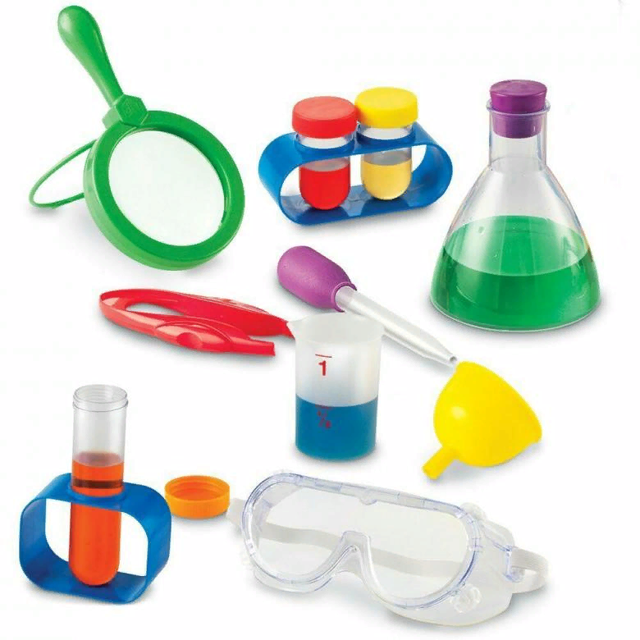
3. Свет и тень.
Цель: познакомить детей с образованием тени.
Ход опыта: в солнечный день взрослый предлагает детям выполнить упражнения с руками. Посмотреть вниз на землю, что дети видят? (свое темное отражение) Это темное отражение называется тенью. Далее воспитатель предлагает пойти детям за детский сад (в тень). Предлагает им выполнить те же упражнения. Увидят ли дети свое темное отражение?
Вывод: для образования тени нужно солнце.
4. Какие предметы имеют свою тень?
Цель: выяснить, какие предметы имеют свою тень?
Ход опыта: взрослый предлагает детям взять свои любимые игрушки на прогулку. Положить их на место, где светит солнце. Что видят дети? Есть ли у игрушек тень? Какой она формы, размера? У всех ли тень одинаковая?
Вывод: любые предметы имеют свою тень. Тень отражает форму предмета

Slide 3
Игры с красками
Разноцветные шарики
Задача: получить путем смешивания основных цветов новые оттенки: оранжевый, зеленый, фиолетовый, голубой.
Материалы: палитра, гуашевые краски: синяя, красная, (желая, желтая; тряпочки, вода в стаканах, листы бумаги с контурным изображением (по 4—5 шариков на каждого ребенка), фланелеграф, модели — цветные крути и половинки кругов (соответствуют цветам красок), рабочие листы.
Описание. Зайчик приносит детям листы с изображениями шариков и просит помочь ему их раскрасить. Узнаем у него, шарики какого цвета ему больше всего нравятся. Как же быть, если у нас нет голубой, оранжевой, зеленой и фиолетовой красок ?Как мы их можем изготовить?
• Дети вместе с зайчиком смешивают по две краски. Если получился нужный цвет, способ смешивания фиксируется с помощью моделей (круги). Потом полученной краской дети раскрашивают шарик. Так дети экспериментируют до получения всех необходимых цветов.
Вывод: смешав красную и желтую краску, можно получить оранжевый цвет; синюю с желтой — зеленый, красную с синей — фиолетовый, синюю с белой — голубой.
Рисование на мокром листе
Незабываемые ощущения может подарить процесс рисования акварельными красками на мокром листе. Для этого на стол или на пол постелите клеёнку. Намочите плотный лист бумаги для акварели (кисточкой или просто окунув в тазик с водой) и положите на клеёнку пригладив губкой. Окуните кисточку в одну из красок и осторожно проведите по бумаге. Продолжайте, используя другие цвета. Как бы случайно можно провести по рисунку кисточкой с одной водой, без краски- вода создаст на листе нежные, размытые, светлые полутона.

Slide 4
«Зачем нужна земля?»
Цель. Формировать представления детей о свойствах земли (мягкая, состоит из мелких комочков, легко пропускает воду, бывает сухой и влажной). Развивать речь, умение выдвигать предположения и с помощью воспитателя делать выводы. Содействовать доброжелательному отношению к объектам природы.
Оборудование. Ёмкость с землёй, палочки, лейка с водой, сито, горшочек с песком и завядший в нём росточек растения.
Ход. Домовой Кузя приходит в гости и рассматривает комнатные растения. «Ребята, сколько у вас комнатных растений. И все такие красивые, зелёные. А я вот посадил растение в горшок, поливал его каждый день, а оно сразу завяло и засохло. И я не знаю, почему».
Взрослый: «Кузя, покажи нам своё растение. Ребятки, посмотрите, как вы думаете, почему завяло растение? Куда Кузя посадил растение? (в песок). Где должны расти растения? Вспомните, растут ли растения в нашей песочнице и почему?»
Кузя: «А какая земля? Как она выглядит? Ребята, вы мне расскажите?»
Игровое действие «Разомни комочек». Взрослый: «Я насыпала на стол землю. Земля состоит из разных комочков. Попробуем размять комочки. У вас получается? Почему? Какие комочки на ощупь? (Мягкие)»
Игровое упражнение «Пересыпание и просеивание». .Взрослый: «Пересыпьте землю в стаканчики. Пересыпается ли земля? Земля пересыпается, потому что она сухая. Давайте пропустим землю через сито. Просеивается ли земля? (Не вся). Что остаётся на дне сита? (Комочки). Разомнём эти комочки пальчиками».
Игровое упражнение «Волшебная палочка». Взрослый: « Поводите палочками по сухой земле. Остаётся ли земля на палочке? (Нет). Сухая земля не липнет. Теперь я полью землю водой. Куда спряталась водичка? Какой стала сухая земля? (Сухая земля впитала воду и стала влажной). Теперь поводите палочкой по влажной земле. Какой стала палочка ? (Грязной). Почему? Влажная земля липнет. Какой цвет у влажной земли? (Чёрный). Давайте просеем влажную землю через сито. Просевается ли земля ? (Нет). Земля мокрая, не просеивается и не рассыпается».
Вывод: «Теперь Кузя будет сажать растения только в землю. Земля необходима для жизни растений; из земли растения получают питание».

Slide 5
«Как движется сухой песок?»
Цель. Продолжать знакомить детей со свойствами сухого песка (сухой песок может сыпаться с разной скоростью- быстро и медленно). Закрепить понятия «быстро-медленно», «полная- пустая»; развивать общую и мелкую моторику руки.
Оборудование. Сухой песок, лопатки, песочные часы, воронки большая и маленькая, пластиковые бутылки с красным и желтым кружками.
Ход. Домовой Кузя приносит в группу песочные часы и предлагает детям их рассмотреть. «Эти часы необычные, без стрелок и цифр. А песок в этих часах пересыпается и показывает определённое время».
Взрослый: «Ребята, а давайте сделаем свои песочные часы. В воронки с разными отверстиями мы будем насыпать песок и смотреть, как он высыпается».
Вопросы: «Какой песок надо насыпать в воронки? Сухой или сырой? Почему сухой? (он рассыпчатый).
Игровые действия детей с песком.
Вопросы: «Одинаково ли сыпется песок в бутылках? (Нет). Как сыпется песок в бутылке с красным кружком? (Быстро). Как сыпется песок в бутылке с желтым кружком? (Медленно).
Как вы думаете, почему в бутылках песок сыпется по - разному? (Потому что воронки имеют разные отверстия). С какой воронкой песок сыпется быстрее? (У которой большое отверстие). Какая бутылка быстрее заполнится песком? (С красным кружком). Какая медленнее? (С желтым кружком). Что сделать с бутылкой, чтобы она снова стала пустой? (Высыпать из неё песок).
Вывод. « Сухой песок сыпется быстро и медленно».

Slide 6
«Как покрасить песок»
Цель. Познакомить детей со способом изготовления цветного песка ( с добавлением гуаши). Развивать координацию движений, умение обозначать действие словом, делать красивые куличики; закреплять основные цвета. Содействовать доброжелательное отношение к игровому персонажу.
Оборудование. Ёмкости с прозрачной и цветной водой, палочки для размешивания песка, мерные ложечки, баночки с песком, мелкие формочки.
Ход. Взрослый: «Ребята, что-то Кузя сегодня к нам задерживается. Наверно, у него важные дела. А давайте придумаем для него что-нибудь интересное. С чем всегда любит играть Кузя? (С песком, водой).
Вопросы: « Что произойдёт, если я налью в сухой песок воду? Куда спрячется вода? Каким станет песок? (Сухой песок впитает воду и станет мокрым). Что станет, если я добавлю в песок окрашенную воду?» (Взрослый мерной ложечкой заливает песок красной водой).
Вопросы: «Поменял ли песок цвет? (Да). Каким он стал? (Красным). Почему он стал красным? (Потому что добавили красную краску). Куда исчезла красная вода? (Песок впитал красную воду).
Игровое упражнение «Делаем цветные куличики». Взрослый: «Возьмите по баночке с песком, добавьте в песок любую окрашенную воду, размешайте палочкой песок и сделайте куличик. Воды добавляйте мерной ложечкой».
Затем приходит Домовой Кузя и расспрашивает детей о получившихся поделках: «Ребята,
что вы делали? Из чего получились такие куличики? Почему они разноцветные? Как сделать
цветной песок?». Кузя благодарит детей за красивые подарки.
Вывод. «Песок окрашивается цветной водой».

